Slide 1


KVÍZ:
Poznáš co na iNaturalist patří a co ne?

Slide 2
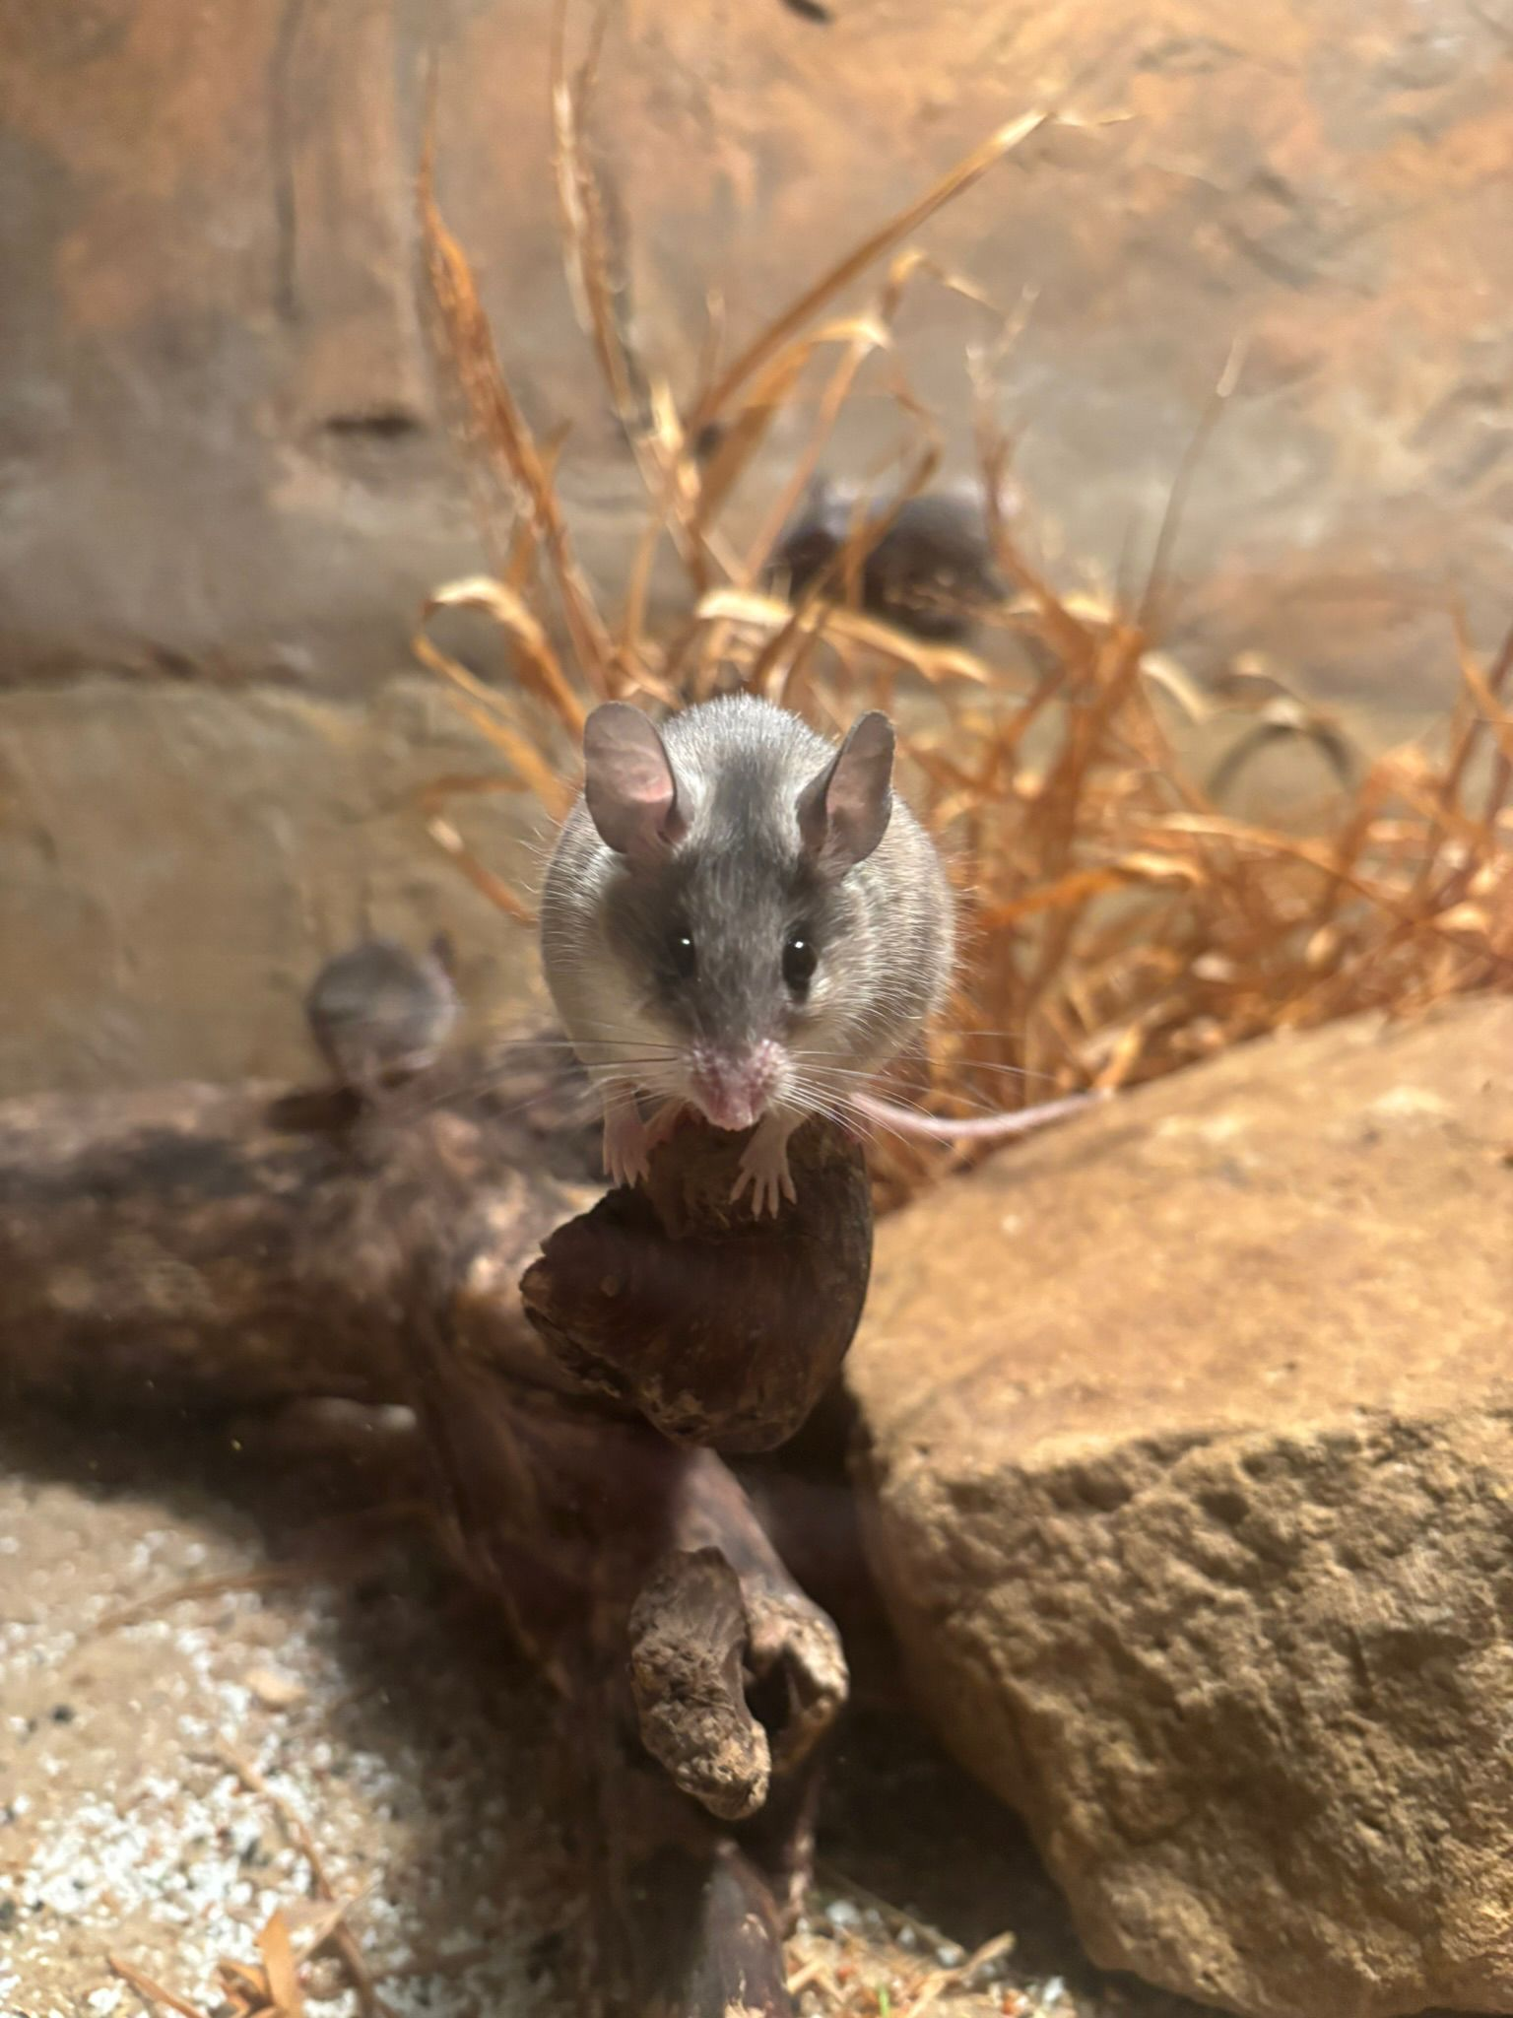


1.
iNat
iNot

Slide 3
1.
iNot
Jedná se o zvíře ze ZOO, tudíž na iNaturalist nepatří.

Slide 4
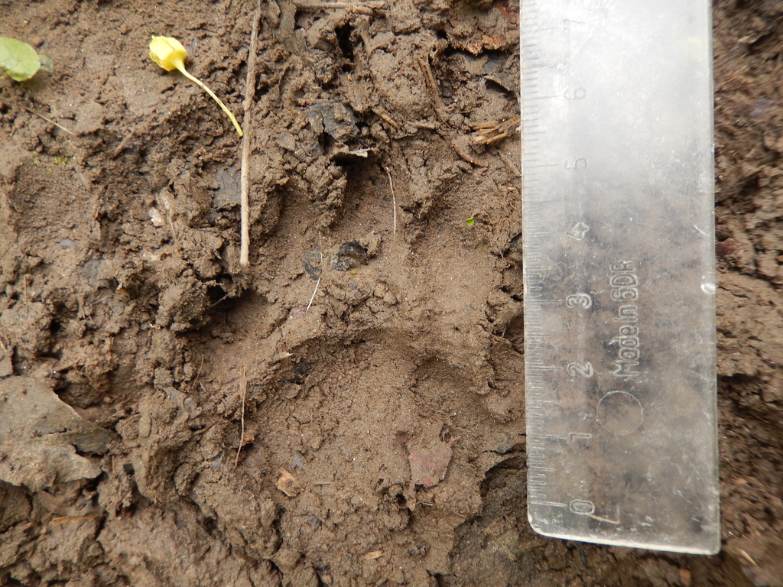
2.
iNat
iNot

Slide 5
2.
iNat
Jedná se o stopu jezevce lesního, tudíž na iNaturalist patří.

Slide 6
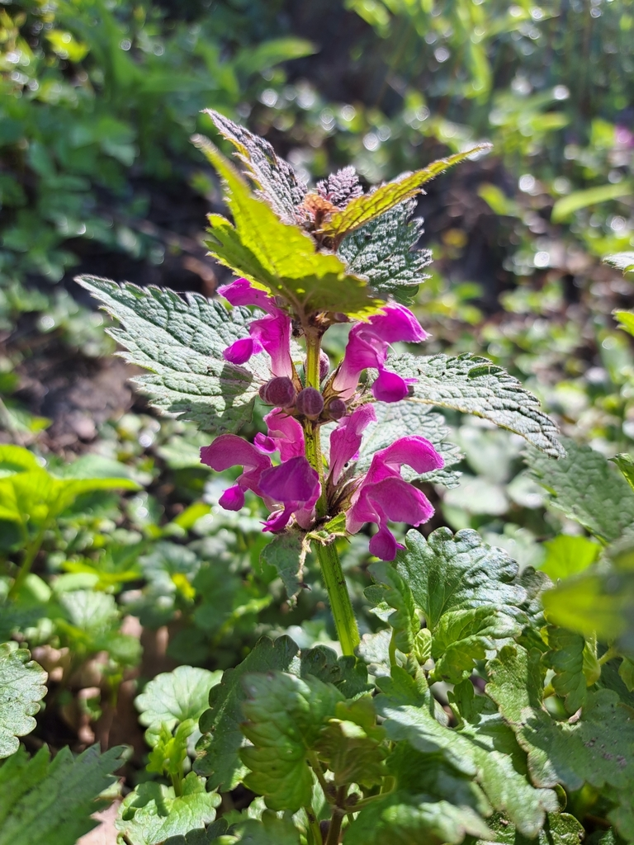
3.
iNat
iNot

Slide 7
3.
iNat
Jedná se o hluchavku skvrnitou rostoucí ve volné přírodě, tudíž na iNaturalist patří. Na fotce jsou dobře vidět květní trubky (prohnuté do tvaru písmena S), které jsou pro správné určení zásadní.

Slide 8
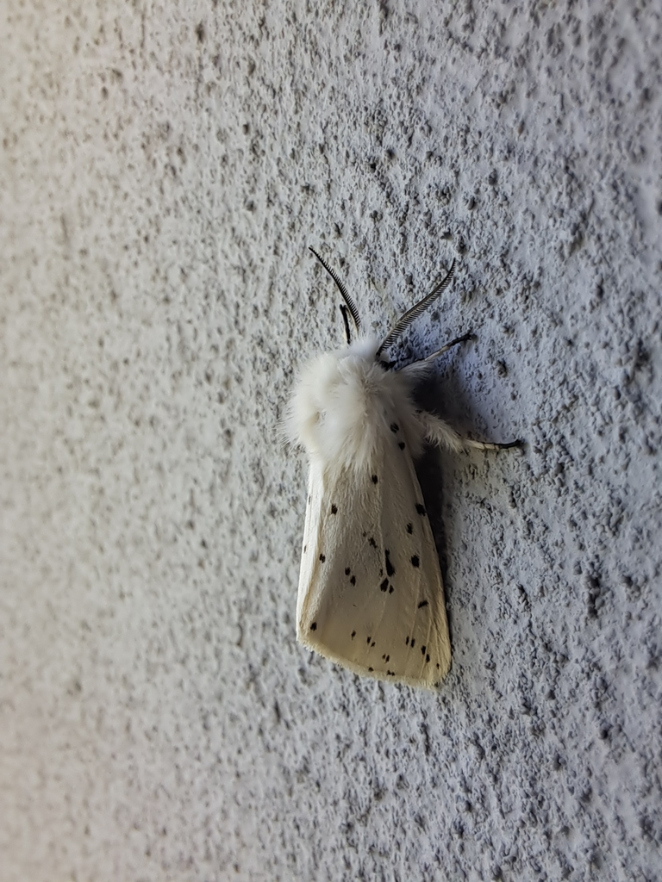
4.
iNat
iNot

Slide 9
4.
iNat
Jedná se o volně žijícího motýla přástevníka mátového, tudíž na iNaturalist patří. Určení je možné i díky tomu, že je focen zblízka a fotka je dobře zaostřená.

Slide 10
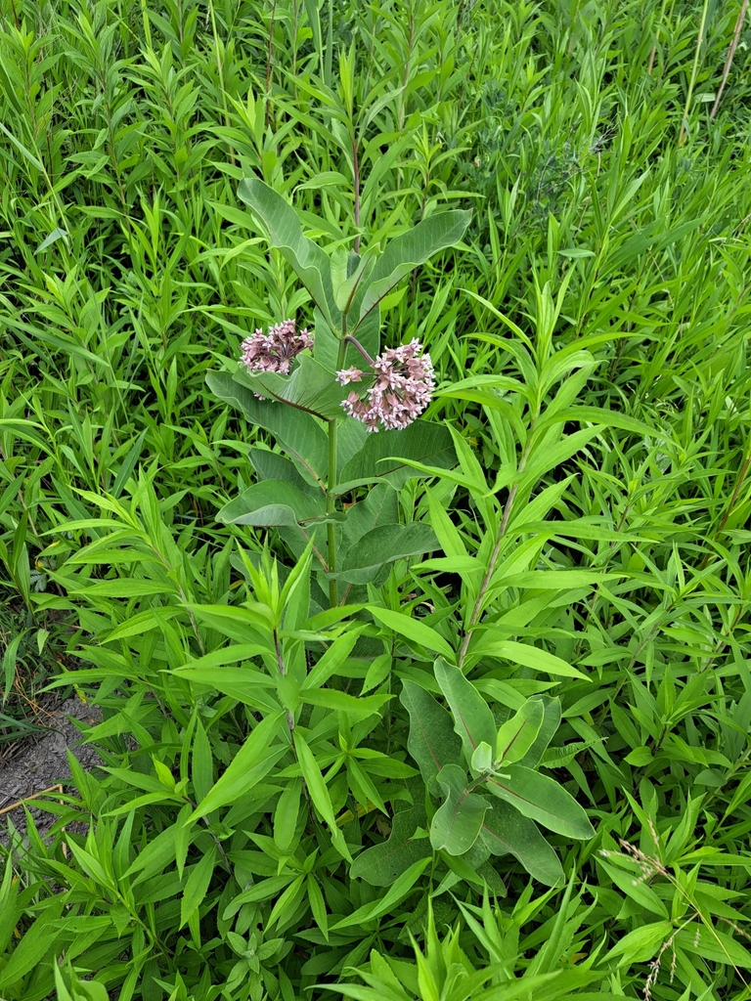
5.
iNat
iNot

Slide 11
5.
iNat
Jedná se o druh ze S Ameriky, klejichu hedvábnou. Sice jde o nepůvodní druh, který má u nás dokonce invazní potenciál, ale právě proto je potřeba jeho výskyt monitorovat a tudíž na iNaturalist patří.

Slide 12
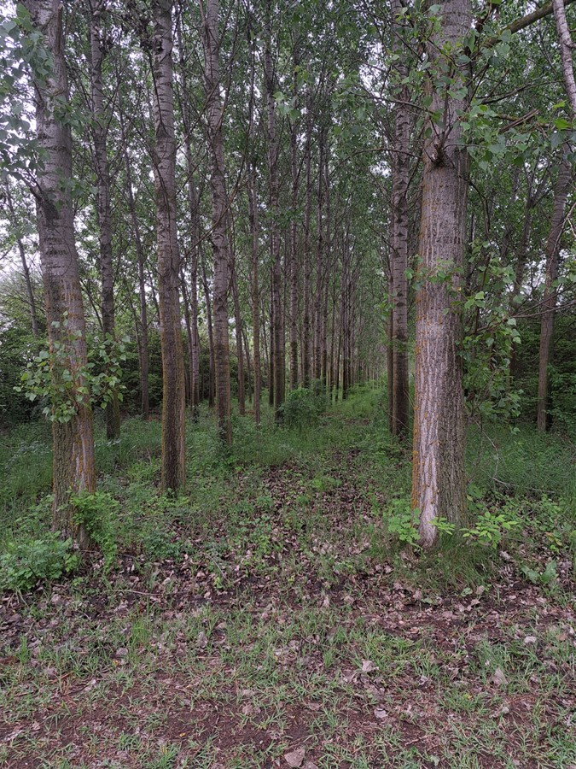
6.
iNat
iNot

Slide 13
6.
iNot
Jedná se o monokulturu nepůvodního druhu topolu, která byla vysazena člověkem za účelem rychle rostoucí dřevní hmoty, tudíž na iNaturalist nepatří.

Slide 14
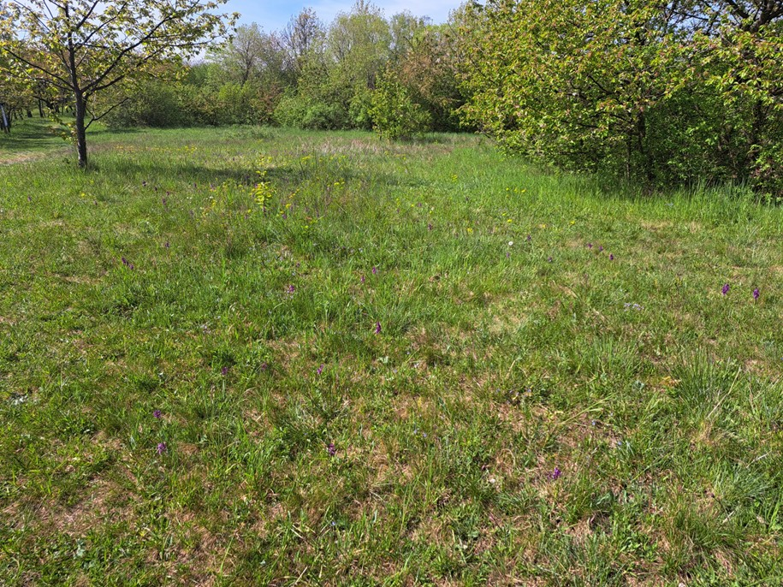
7.
iNat
iNot

Slide 15
7.
iNot
Z fotky nelze poznat, jaký druh autor zamýšlel vyfotit. I kdyby tam byl nějaký trochu zřetelný, nebude ho možné správně určit, tudíž na iNaturalist nepatří (jedině pokud by se jednalo o doplňující fotografii biotopu).

Slide 16
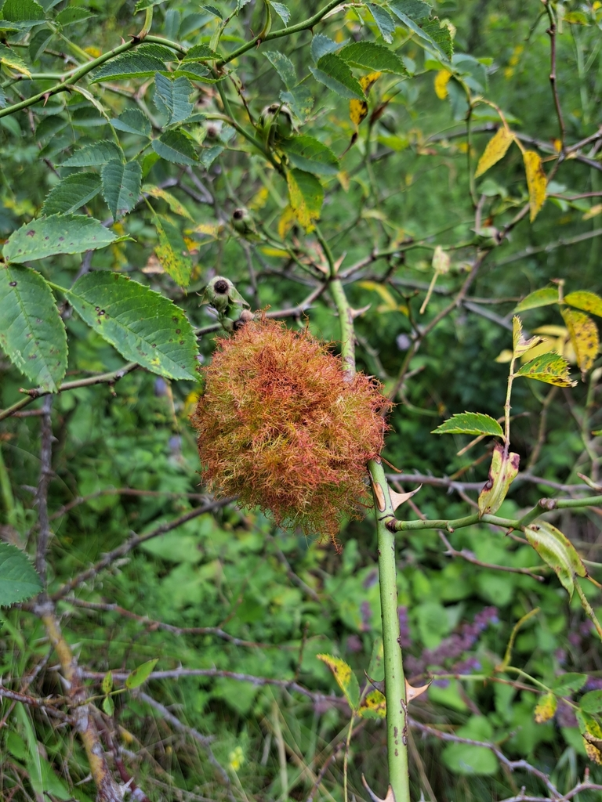
8.
iNat
iNot

Slide 17
8.
iNat
Jedná se o hálku (tj. na rostlině parazitem vytvořený úkryt pro své larvy) žlabatky růžové, našeho běžného blanokřídlého hmyzu, tudíž na iNaturalist patří.

Slide 18
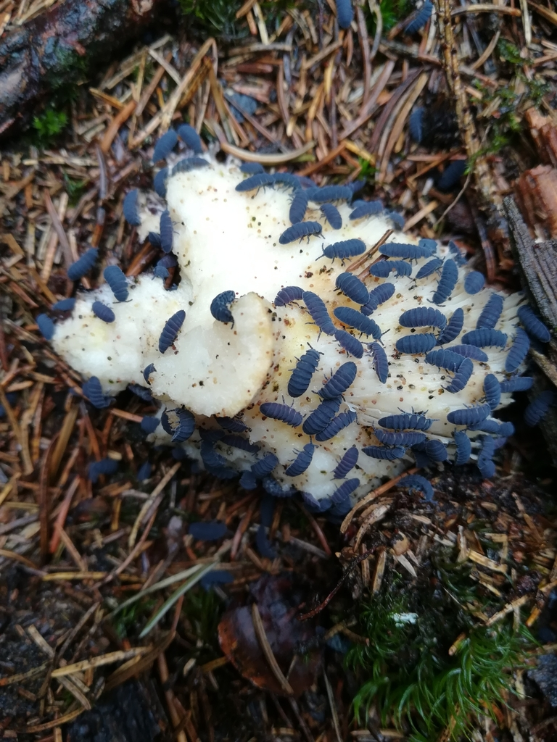
9.
iNat
iNot

Slide 19
9.
iNat
Jedná se o našeho největšího evropského chvostoskoka, larvěnku obrovskou, tudíž na iNaturalist patří. Důležité je fotit ji zblízka a umět ji dobře zaostřit.

Slide 20
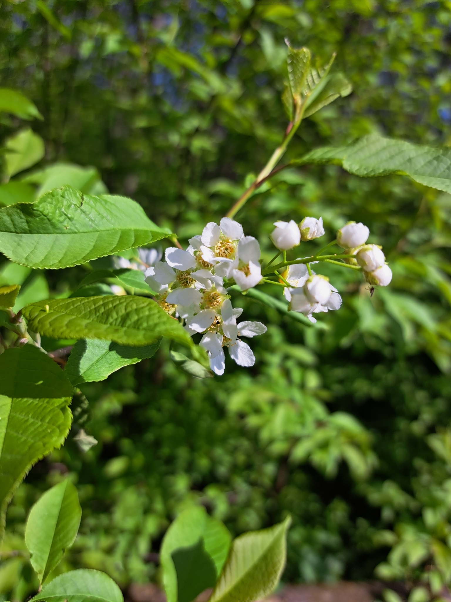
10.
iNat
iNot

Slide 21
10.
iNat
Jedná se o náš původní keř/strom, střemchu hroznovitou, rostoucí ve volné přírodě, tudíž na iNaturalist patří.

Slide 22
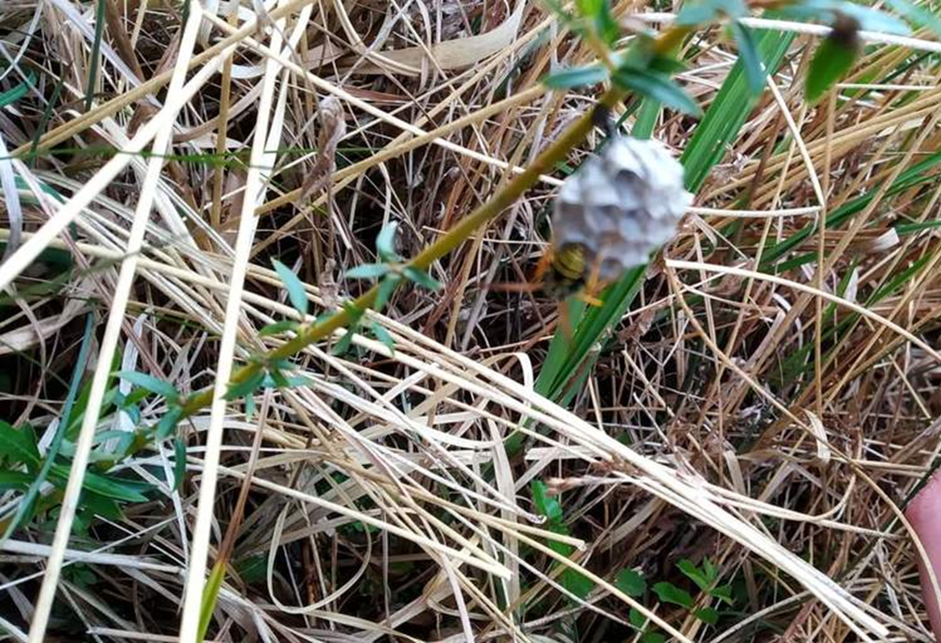
11.
iNat
iNot

Slide 23
11.
iNot
Nezaostřené fotografie bývají zpravidla neurčitelné, tudíž na iNaturalist nepatří.

Slide 24
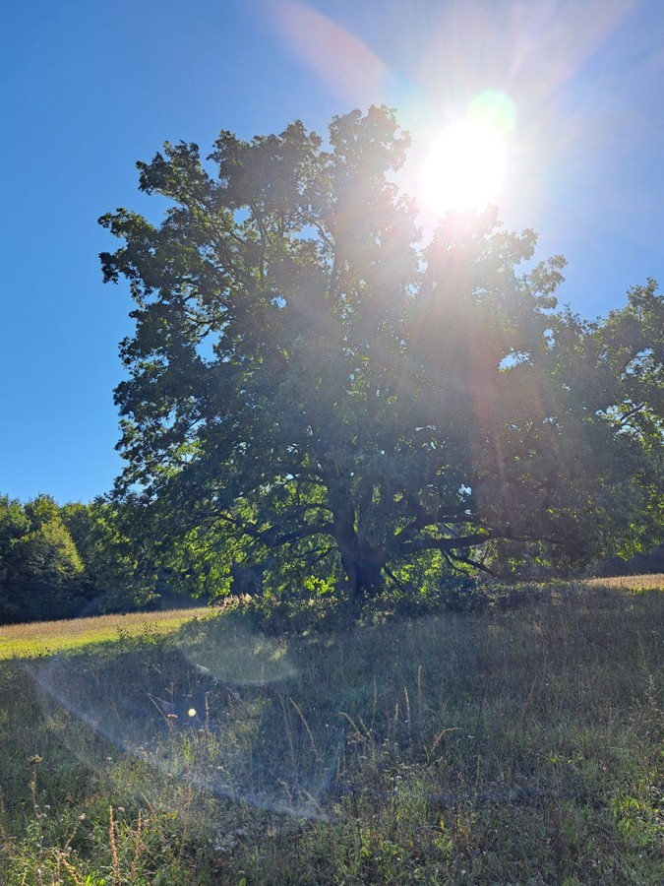
12.
iNat
iNot

Slide 25
12.
iNot
Fotografie je přepálená a z takovéto dálky bez bližších detailů je strom neurčitelný, tudíž na iNaturalist nepatří.

Slide 26
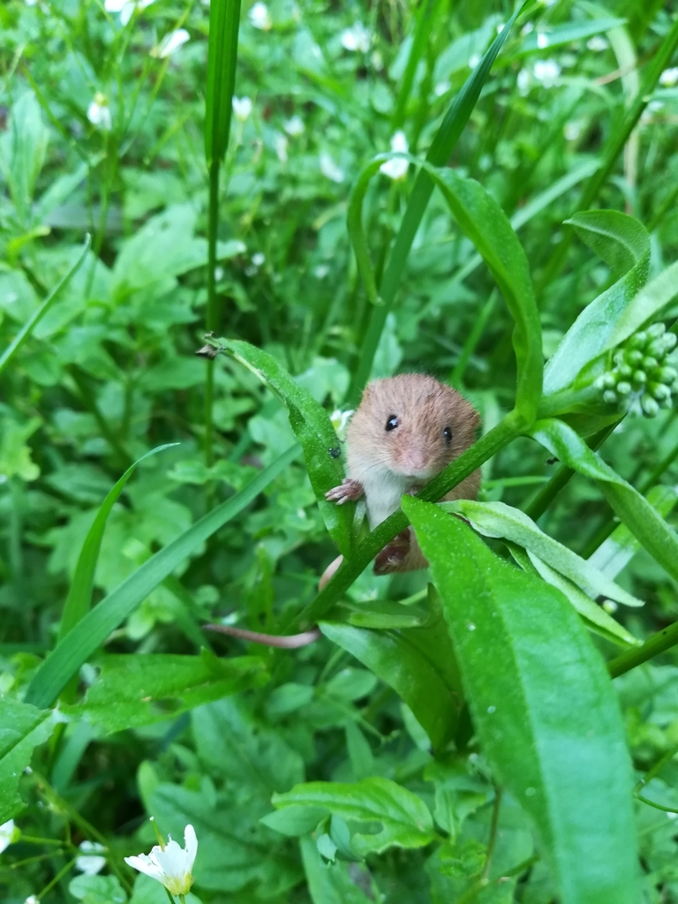
13.
iNat
iNot

Slide 27
13.
iNat
Jedná se o volně žijícího nejmenšího evropského hlodavce, myšku drobnou, tudíž na iNaturalist patří.

Slide 28
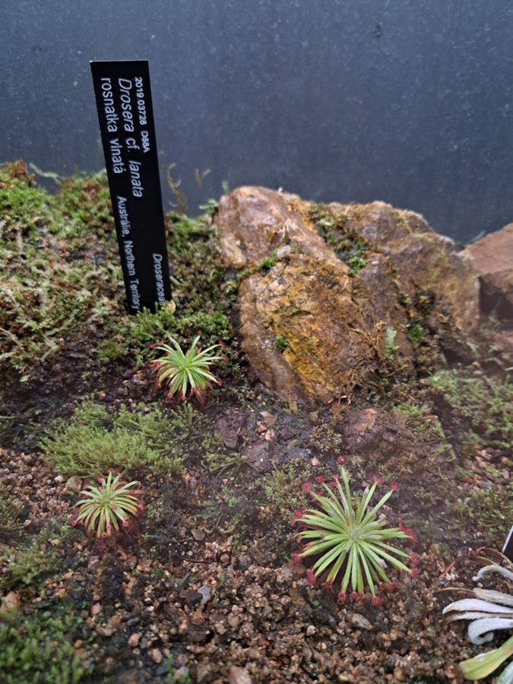
14.
iNat
iNot

Slide 29
14.
iNot
Jedná se o fotku pěstované rostliny z botanické zahrady, tudíž na iNaturalist nepatří.

Slide 30
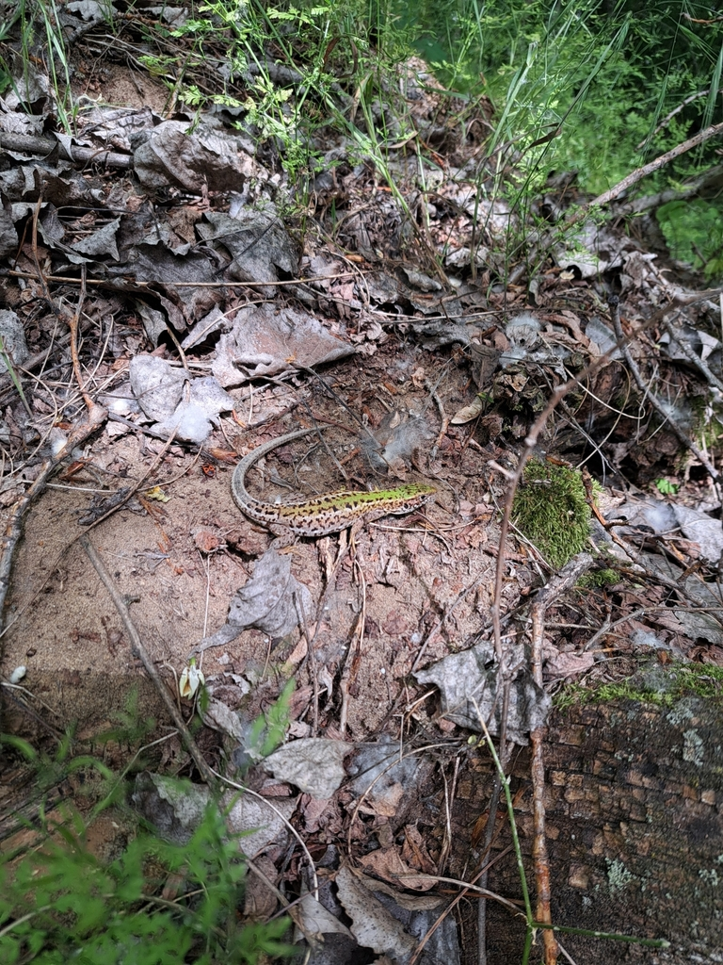
15.
iNat
iNot

Slide 31
15.
iNat
Jedná se o volně žijící ještěrku zelenou, tudíž na iNaturalist patří.

Slide 32
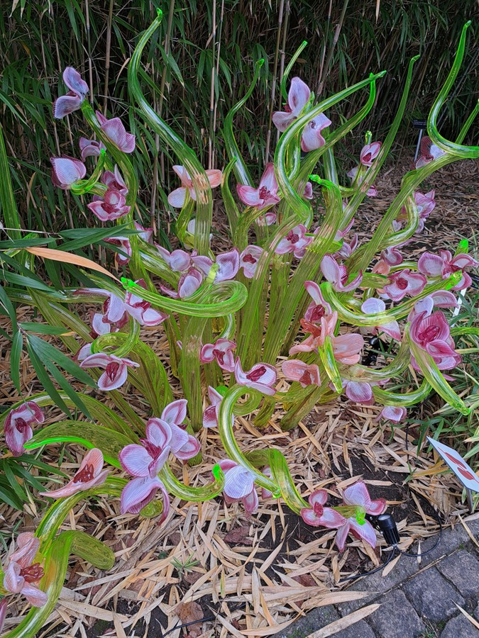
16.
iNat
iNot

Slide 33
16.
iNot
Umělé rostliny, plyšáci ani žádné jiné napodobeniny živých organismů na iNaturalist nepatří.

Slide 34
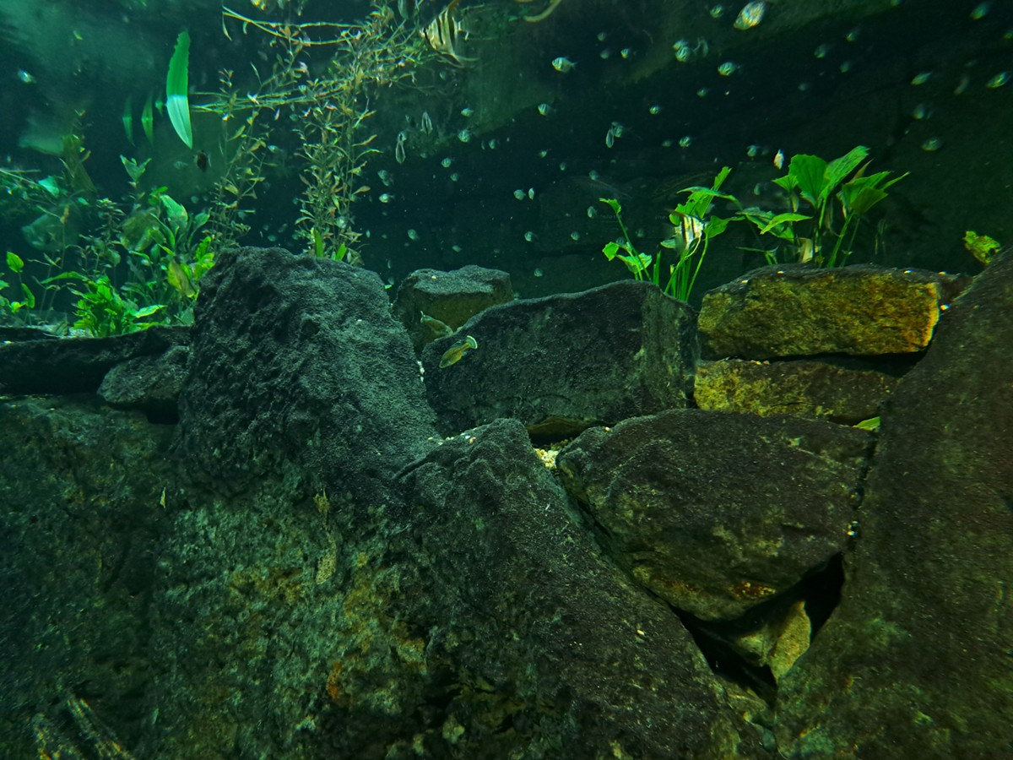
17.
iNat
iNot

Slide 35
17.
iNot
Jedná se o fotografii z akvária, tudíž na iNaturalist nepatří.

Slide 36
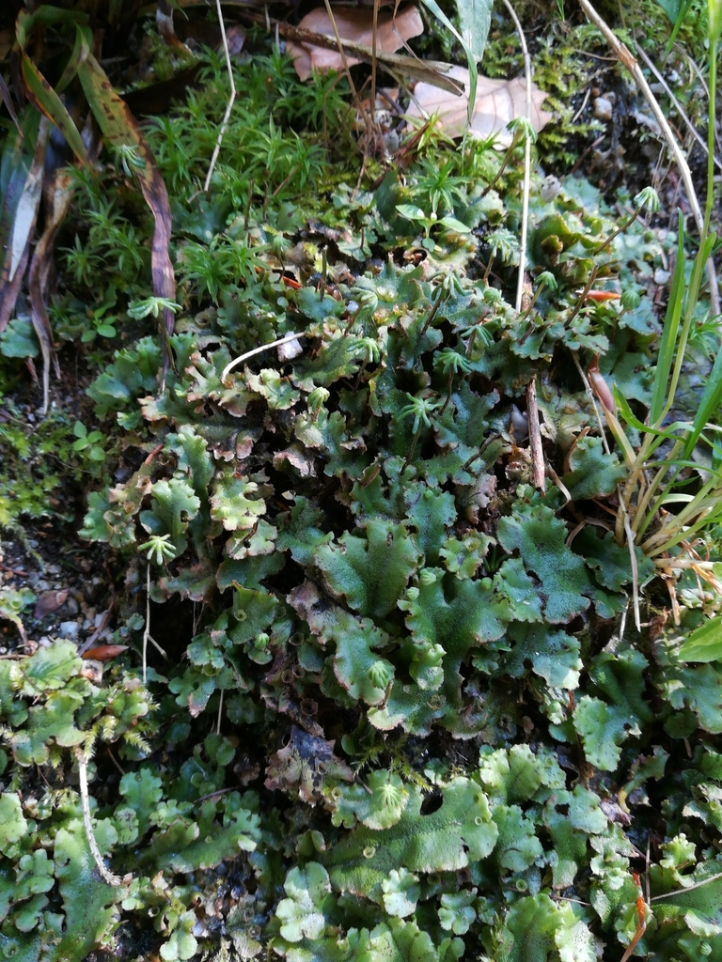
18.
iNat
iNot

Slide 37
18.
iNat
Jedná se o běžný druh játrovky, porostnici mnohotvárnou, tudíž na iNaturalist patří.

Slide 38
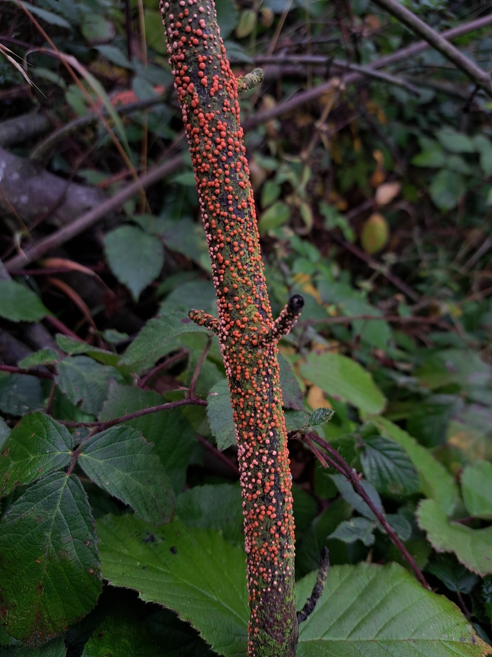
19.
iNat
iNot

Slide 39
19.
iNat
Jedná se o běžný druh vřeckovýtrusé houby, rážovku rumělkovou, tudíž na iNaturalist patří.

Slide 40
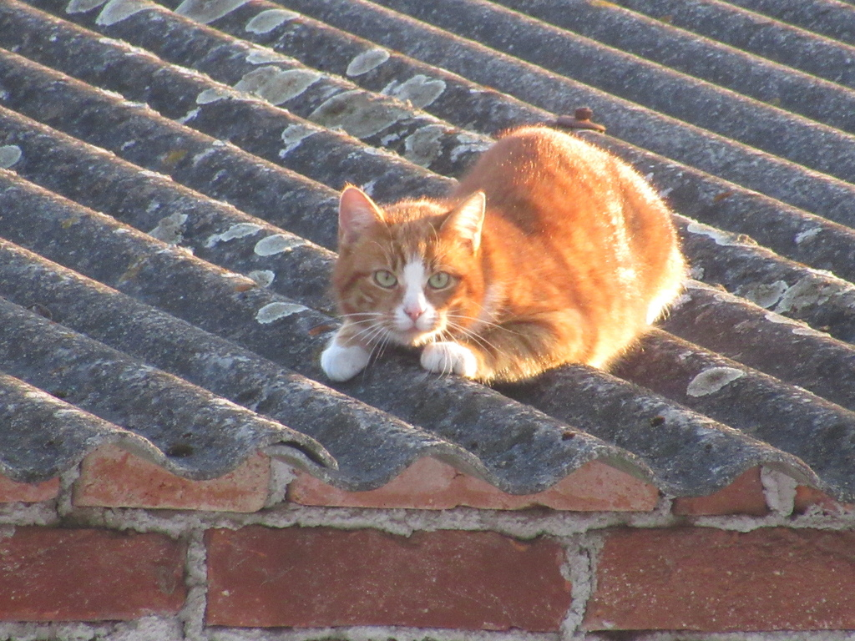
20.
iNat
iNot

Slide 41
20.
iNot
Jedná se o kočku domácí a žádní domácí mazlíčci na iNaturalist nepatří.

Slide 42
A teď vzhůru ven objevovat!
24. 4.–27. 4. 2026 se těšíme na Vaše pozorování

